Slide 1
Automatisk vs manuell sjekk
Torbjørn Helland Solhaug
torbjorn.helland.solhaug@funka.com
@solhell

Slide 2
Er automatikk et verktøy eller en løsning?

Slide 3
Hvorfor ser vi på dette?
Ofte spørsmål om det finnes gode automatiske metoder
Fornuftig å forsøke effektivisere vurderingen
De fleste lover peker på WCAG

Slide 4
Utvalg av roboter
Notes:
Totalt XX verktøy vurdert

Slide 5
Målsetning: mest mulig dekkende
Helst sjekke både CSS og HTML i parallell
Dekke minst WCAG 2.0 AA
Gjerne mulighet for AAA
Gjerne sjekke utover WCAG
Noen av dem som faller ut
PEAT – sjekker bare mot epilepsi
AccessLint – sjekker for få kriterier
HTML Validator – sjekker bare HTML-kvalitet
EvalAccess – sjekker bare WCAG 1.0
Notes:
Layout-tabeller
Hurtigkommandoer
Tekst på skiftende bakgrunn
Stildefinering på overskrifter
Detaljer om lenker

Slide 6
Målsetning: enkelt å kjøre
Kreve begrenset med input
Gjerne sjekke flere sider på samme kjøring
Noen av dem som faller ut
UCDmanager – for krevende oppsett
TestPage – kjøres via kommandolinje

Slide 7
Målsetning: enkelt å tolke
Språk og Google Translate
Forståelige funn
Konkrete henvisninger
Noen av dem som faller ut
Examinator – spansk
HERA-FFX – viser ikke årsak
Accessibility Valet – for krevende tolking

Slide 8
Valgte roboter for undersøkelsen 1/2
AccessMonitor
Achecker
A-tester
AInspector
HiSoftware Compliance Sheriff
Magenta
Siteimprove

Slide 9
Valgte roboter for undersøkelsen 2/2
Sortsite
Tanaguru
TAW
Tenon
Tingtun HTML
TotalValidator
WAVE
Web-me

Slide 10
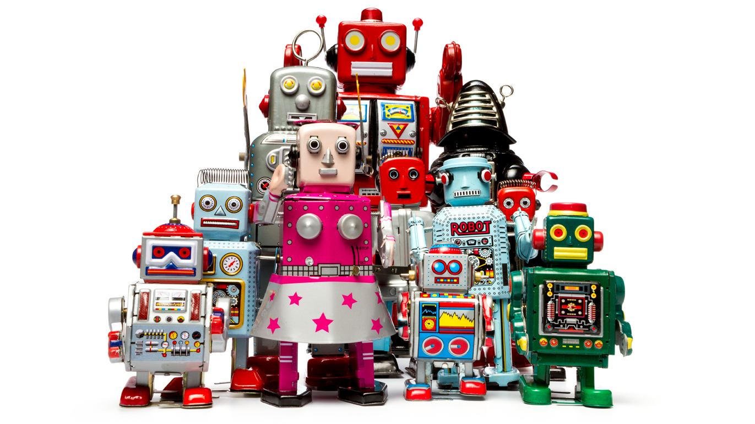
Roboter måler (nesten) bare kvantitet, men også mer enn universell utforming

Slide 11
Utvalg av testkriterier

Slide 12
Målsetning: konkret sammenligning
Fase 1 – hypoteser
Fase 2 – kvalitetssikring
Fase 3 – utvalg
Valgte ut 35 feiltyper som minst 1 robot klarte å identifisere
Redaksjonelt hovedfokus
Notes:
Fase 1 – hypoteser: definere type feil som bør kunne identifiseres
Fase 2 – kvalitetssikring: kjøre testene og se om noen roboter finner feilene
Fase 3 – utvalg: filtrere bort testene som ingen roboter taklet

Slide 13
Målsetning: konkret sammenligning
Overskrifter/struktur: 6 tester
Lenker: 12 tester
Kontrast: 1 test
Bilder: 5 tester
Skjema: 6 tester
Tabeller: 5 tester
Kodeeksempler
<h1> - <h6>
<a href=”…”
CSS color
<img alt=”…”
<label>, <input>
<th scope=”…”>

Slide 14
Noen testforslag som ikke nådde opp
Typografi vs hierarki
Mer enn farge som lenkemarkering
Tekst plassert på bilde
Bilde av tekst

Slide 15
Overskrifter (rubriker)

Slide 16
Overskrifter – hva er viktig?
Bruk av overskrifter øker lesbarhet
Korrekt kode for overskrifter
Korrekt hierarkistruktur i overskriftene
Relevant tekst

Slide 17
Overskrifter – Achecker
Sjekker etter overskrifter
Sjekker hierarkiet, men finner ikke alle feil
Leter ikke etter potensielle overskrifter
Vurderer ikke innholdet i overskrifter

Slide 18
Overskrifter – A-Tester
Kan sjekke om overskrifter har tekstlig innhold
Krever at overskrifter står inne i main, header, section eller article
Funn i koden
<h2> mangler innhold (korrekt)
HTML5 DO-element mangler (feil)

Slide 19
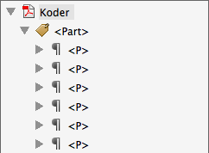
Overskrifter – Tingtun PDF
Tingtun PDF-sjekk sjekker ikke om det er overskrifter

Slide 20
Lenker

Slide 21
Lenker – hva er viktig?
Visuelt utseende
Tydelig lenkemål
Konsekvent oppførsel
Fokusmarkering
At de fungerer!

Slide 22
Lenker – Tingtun
Tingtun HTML-sjekk: gir ukorrekt feil på inkonsekvent HREF-metodikk

Slide 23
Lenker – AccessMonitor
Sjekker etter snarveilenker (genväg)
Sjekker tilstøtende lenkede objekter til samme mål
Sjekker ikke for eksternt nettsted eller nytt vindu

Slide 24
Lenker – Total Validator
Sjekker om det er lenketekst
Sjekker om identiske lenke-tekster leder til samme URL
Sjekker om href er gyldig
Sjekker om lenkemålet eksisterer

Slide 25
Kontraster

Slide 26
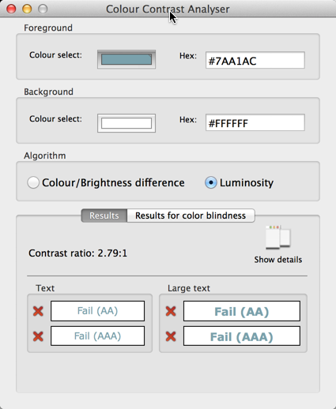
Kontraster – kravene
Lyskontrast, måles mellom bakgrunnsfarge og tekstfarge
Liten tekst 4.5:1 (AA) – 7.0:1 (AAA)
Stor tekst 3.0:1 (AA) – 4.5:1 (AAA)

Slide 27
Kontraster – Contrast Checker
Treffer ikke alltid på hva som er bakgrunnsfarge
Må derfor kvalitetssikres manuelt
Måling
1.03:1
Notes:
Tilleggsmodul til Firefox
Sjekker ved innlasting
Sjekker lokal kode
Kan ”fargelegge” nettsiden for å simulere fargeblindhet

Slide 28
Kontraster – HiSoftware
Sjekker på objekter i <head>
Krever både bakgrunns- og tekstfarge på hvert objekt
Konklusjon
Finner så mange feil at de reelle feilene forsvinner i mengden

Slide 29
Alt-tekster kan være et eget foredrag, men…

Slide 30
Bildekategorier
Rent dekorative bilder
Ikoner
Meningsoppbyggende bilder
Meningsbærende bilder
Komplekse bilder

Slide 31
Rent dekorative bilder
Løsning 1
Beste løsning
Feil løsning
alt=””
CSS
<img> uten alt-attributt

Slide 32
Ikoner
BETYDNINGEN ER KONTEKSTAVHENGIG
Løsninger:
alt=”Følg oss på Twitter”
CSS-bilde + visuelt skjult ”Del på Twitter”
FULLVERDIG LENKETEKST
Løsninger
alt=””
helst CSS-bilde
Del på Facebook

Slide 33
Meningsoppbyggende bilder
Eksempel
Korrekt Løsning
alt=”Dame sovende over tastatur på arbeidsbord med bøker og skjerm. Foto.”
Feil løsning
alt=”Illustrasjonsfoto. Colourbox.”
CSS-bilde

Slide 34
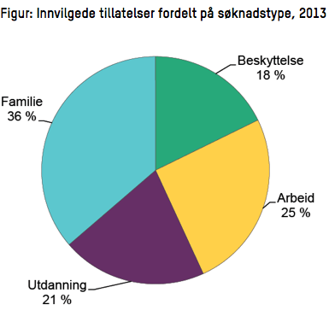
Meningsbærende bilder
Eksempel
Korrekt Løsning
<figure>
<figcaption>Innvilgede tillatelser fordelt på søknadstype, 2013 </figcaption>
<img alt=”Familie 36%, Beskyttelse 18%, Arbeid 25%, Utdanning 21%. Kakediagram”> </figure>

Slide 35
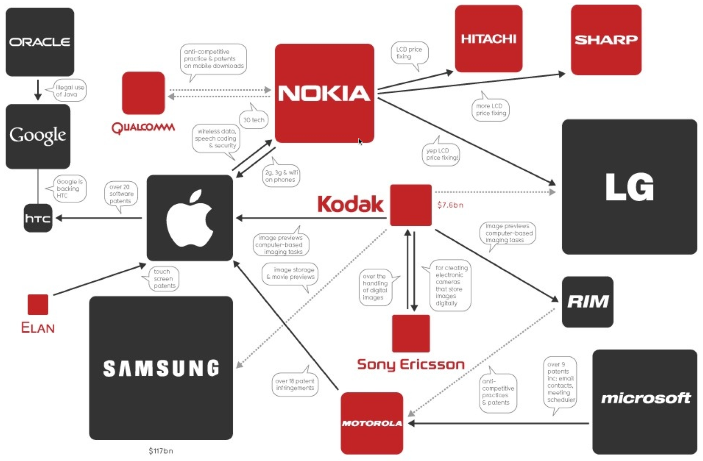
Komplekse bilder
Eksempel
Korrekt Løsning
alt=”Hvem saksøker hvem i telecom. Infografikk. Tekstbeskrivelse følger etter bildet.”
Feil løsning
Veldig detaljert beskrivelse i alt eller longdesc
Illustrasjon: David McCandless

Slide 36
Eneste fullverdige auto-sjekk: om alt-attributtet er til stede

Slide 37
WCAG, roboter og vurderinger

Slide 38
Automatikk ≈ WCAG
Innhold
Teknikk
Pedagogikk

Slide 39
Automatikk ≈ WCAG
Innhold
Teknikk
Pedagogikk

Slide 40
Automatikk ≈ WCAG
Innhold
Teknikk
Pedagogikk

Slide 41
Automatikk ≈ WCAG
Innhold
Teknikk
Pedagogikk

Slide 42
Roboter og JavaScript
Mange verktøy sjekker bare kildekode
JavaScript kan endre html-koden ved sidelasting
Ergo
Finner feil som ikke er der etter JavaScript
Misser feil forårsaket av JavaScript

Slide 43
Mye viktig utenfor WCAG
Størrelse på klikkeflater
Forståelig navigasjonskonsept
Menystruktur
Søkefunksjonalitet
Lesestøtte
Ferdig utfylt informasjon
Typografi
…

Slide 44
Manuell tar over
Post- og Telestyrelsen i Sverige
Difi i Norge
Meac i EU

Slide 45
Resultatene

Slide 46
Vurdering
Korrekt funn = 3 poeng
Korrekt potensiale = 2 poeng
Funn med forbedring = 1 poeng
Sjekker ikke = 0 poeng
Feilrapporterer = -1 poeng
Potensiale
Når manuell sjekk kreves for å konkludere
Feilrapport
Finner ikke alle funn
Rapporterer funn som ikke er feil

Slide 47
Topp 3
Web-Me
Funn: 13
Potensiale: 2
Sjekker ikke: 18
Feiler: 2
TotalValidator
Funn: 11
Potensiale: 3
Forbedring: 3
Sjekker ikke: 17
Feiler: 1
43 %
43 %
AccessMonitor
Funn: 11
Potensiale: 4
Forbedring: 1
Sjekker ikke: 17
Feiler: 2
42 %

Slide 48
Score fra 12 % til 43 %

Slide 49
Noen tester som mange roboter klarer
At lenker har innhold
At overskrifter har innhold
At alt-attributtet er tilstede
At skjemaobjekt har korrekt beskrivelse
At iframe har title

Slide 50
MEN: flere tilfeller av inkonsekvent oppførsel
Notes:
Mange verktøy har kapasitet til å oppdage mange av feilene som er testet. Utfordringen er at mange av dem ikke alltid klarer å oppdage samme type feil.
I praksis betyr det at en godkjent test egentlig bare betyr at vi ikke har fått bekreftet feil på testen.
Som vanlig er det enklere å bevise at noe ikke virker enn at noe virker under alle omstendigheter.
Dessuten betyr ”ikke sjekket” bare at vi ikke har registrert at noe er sjekket. Da kan det være at den egentlig har sjekket, men ikke funnet feilen.

Slide 51
Noen tester som få roboter klarer
Behov for fieldset ved identiske tekstfelt
Potensielle overskrifter
Markering av eksterne lenker
Alt-tekst og synlig bildetekst som er lik

Slide 52
Achecker og dnb.no

Slide 53
Noen av feilene som ignoreres
Manglende label
For svak kontrast
Mangelfull markering av lenker
Dårlig tabrekkefølge
Mangelfull fokusmarkering
Manglende markering av ekstern lenke

Slide 54
Så hvordan bruke roboter?

Slide 55
Sørg for et godt rammeverk
Navigasjonskonsept
Forstørring og responsiv design
Grunnlag for tekststruktur
Kontraster
Typografi
…
Kontroller manuelt!

Slide 56
Fokus på innhold
Med et solid rammeverk er det redaksjonelt innhold som står for feilene
Vanlige redaktørfeil går på overskrifter, tabeller og alt-tekster

Slide 57
Finn styrkene, og velg riktig
De fleste roboter har noe de er gode på
… men også noe de strever med
Bruk om nødvendig flere roboter
tips
Finn roboter som gir god oversikt

Slide 60
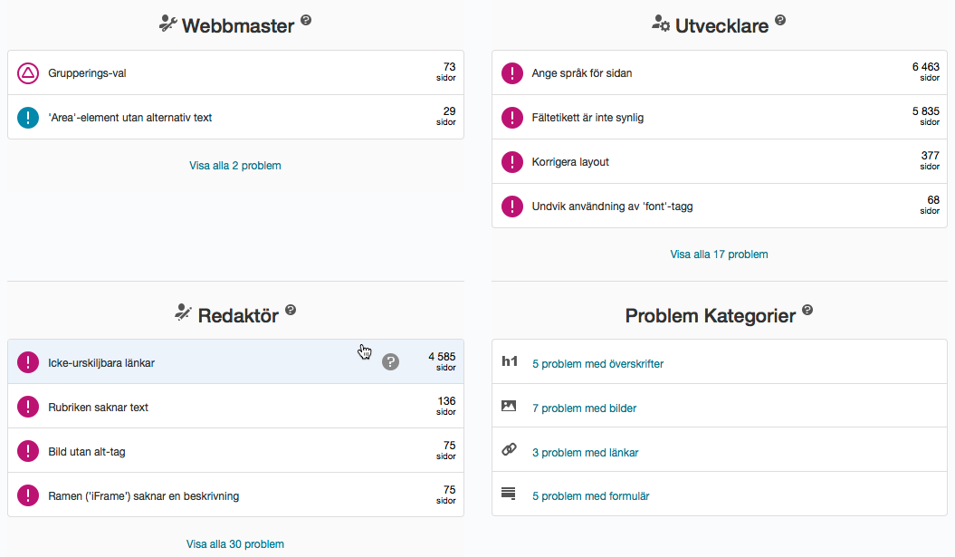

Slide 61
Oppsummering
Automatikk er primært et verktøy for å finne redaksjonelle feil
Eksisterende autoverktøy utnytter ikke mulighetene med automatikk
Manuell sjekk er nødvendig for å sjekke hele WCAG
Mye viktig utenfor WCAG som ingen roboter ser ut til å røre

Slide 62
Alt vi anbefaler er testet i virkeligheten

